Slide 1

Cloud Café or 코드맛집 or …
-MAK_97-
제목은 마지막에 확정
따라서 지금은 큰 주제를 기입->
2021 SP1 int
코드리뷰를 통한
스터디 플랫폼
-MAK_97-
1627386 문한규
1627315 안명수
1724455 김정수
Key word: 코딩, 전시관, 카페, 극장, 파티, 클라우드
클라우드 카페, 클라우드 파티,
김정수
Notes:
안녕하세요 저희는 xxx 프로젝트를 진행하는 xxx팀 입니다.
저희의 팀 명이 살짝 변경되었습니다.
예전에는 25살에 할 수 있다! 였는데 처음 진행 할때 깃에서 Organizations 등록에서 유니코드가 안 되서 그때 바꾼 걸로 하는게 좀더 간편해서 바꾸게 되었습니다.
발표를 시작하겠습니다.

Slide 2
목차(2주차)
1-1. 간단 소개
1-2. 개발배경에 따른 기대효과와 주제
1-3. 유사 프로그램 분석
1-4. 앞 전 시간의 계획
2-1. 진행 내용
2-2. 세부 구상도
2-3. 디비 구상도
3-1.진행 계획
PART
1
1. 간단 소개
PART
2
2. 진행한 내용
PART
3
3. 진행할 계획
Notes:
대략적인 발표 순서는 이와 같습니다.
에서는: 개발 배경 / 그리고 핵심주제 선정 / 그에 따른 기대효과
에서는: 앞 발표들의 피드백과 / 사전 분석한 내용 / 그리고 기초 구상도에 대해
에서는: 어떤 방향으로 가는지 / 어떤 일정으로 진행할 것인지
그리고 참고문헌과 질문을 받겠습니다.

Slide 3






PART
1
간단소개 - 동기
Notes:
코로나의 발생으로 오프라인 모임은 저조 되었습니다. 따라서 대체제인 온라인 모임은 활성화가 되었습니다.
그래서 온라인 교육 또한 폭발적으로 활성화가 되었습니다.
따라서 온라인 교육에 초점을 맞추었습니다.

Slide 4



PART
1
간단소개 - 동기
Notes:
기존의 교육 방법인 교사가 준비를 하여 학생에게 정보를 전달 하는 것에 그치고 있습니다.
이러한 방법은 공장처럼 일반화된 지식을 단순히 전달 하고 받아들이는 것이기 때문에 창의적인 각자의 역량을 살리는 그런 현대와는 맞지 않는 방법입니다.
따라서 교사와 학생 간의 소통을 증가시키고자 하였습니다. + 대표적으로는 교육에 대한 사전 토의와 교육후에 대한 기록과 그에 대한 피드백이 되겠습니다.
이를 통해 집단지성으로 한계를 넓힐 수 있는 개기 또한 될 수도 있다고 봅니다.

Slide 5

PART
2
2. 진행한 내용 - 피드백
앞선 “LMS 연동 멘토링, 협업” 의 경우 너무 범위가 넓다.
컴퓨터 공학생만을 위한 서비스를 만들자
코드의 리뷰를 좀더 쉽고 가시적으로 하자
Notes:
이어서 저번 발표에서 받았던 피드백에 대한 내용을 설명 드리겠습니다.
먼저 앞선 주제의 범위가 너무 넓으며, 또한 기존의 협업툴과 차이점이 없어 컴퓨터 공학생만을 위한 서비스로 범위를 특정하게 되었습니다.
그렇다 하면 컴퓨터 공학만의 차이점이 뭘까 하면 대표적으로 코딩이 있습니다. 그래서 코딩을 통한 소통을 간편하게 바꿔보자 라고 결정하게 되었습니다.
코드 리뷰를 통해 개발 실력향상과 앞으로 우리가 끊임없이 해야 할 협업 그 협업을 위한 커뮤니케이션 능력 향상,
그리고 뛰어난 다른 개발자들과의 연결, 유지보수의 용의성 등등 많은 장점을 가지고 있습니다.

Slide 6


PART
2
2. 진행한 내용 - 사전 분석 + 예시
< Cloud Café(가제) >
Q: what is this?
I don’t understand this code doesn’t work
1 | <stdio.h>
n | …
Aaa: chang code “int a” -> “GLint a”
Bbb: what your program ver
…
Q: what is this?
I don’t understand this
code doesn’t work
1 | <stdio.h>
2 | <glut.h>
3 | <stdlib.h>
4 |
5 | int a;
n | …
Aaa : 2~3l switching code
Bbb : 5l chang code “int a”
-> “GLint a”
Notes:
기존 코드 커뮤니티와 차이점
우선 코드 하면 딱 떠오르는 몇가지 중에 대표적인 스택오버플로우랑 깃허브 입니다.
둘다 상당한 사용자를 가지고 있으며 아주 좋은 것들입니다. 하지만 학생의 입장에서 보았을때 조금 불편한 점들이 몇가지 있었습니다.
우선 둘다 영어라는 점이고 코드를 리뷰 하는것은 좋지만 보기에 은근히 불편 하다는 점입니다.
따라서 이렇게 코드와 코드 리뷰를 좀더 한눈에 볼 수 있도록 하였습니다.
또한 이런 것 뿐만 아니라 하나의 코드에 공동 작업을 하는 등의 사항이 있습니다.

Slide 7
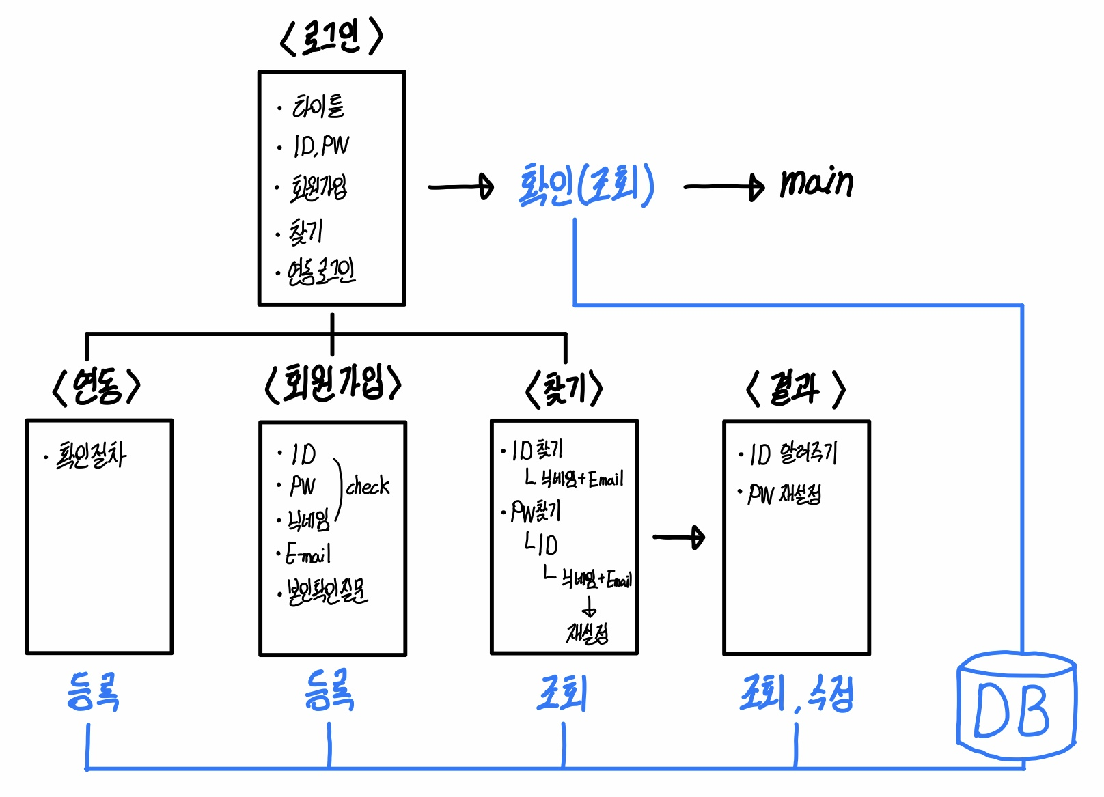
데브옵스
계획 - 목적을 수행하기 위한 방법
코드 - 코드 개발 및 검토, 버전 관리 도구, 코드 병합
빌드 - 지속적 통합(CI) 도구, 빌드 상태
테스트 - 테스트 및 결과가 성능을 결정
패키지 - 애플리케이션 디플로이 이전 단계
릴리스 - 변경사항 관리, 릴리스 승인, 릴리스 자동화
(+배치+
(+작동)
7.구성 - 인프라스트럭처 구성 및 관리, IaC(Infrastructure as Code) 도구
8.모니터링 - 애플리케이션 성능 모니터링, 최종 사용자 경험.
PART
2
2. 진행한 내용 - 구상도
시작부분
Notes:
우선 기본적인 처음 시작 구상도 입니다. 여기에서 조금씩 더 분할하고 추가하면서 진행을 해 나아갈 것입니다.

Slide 8
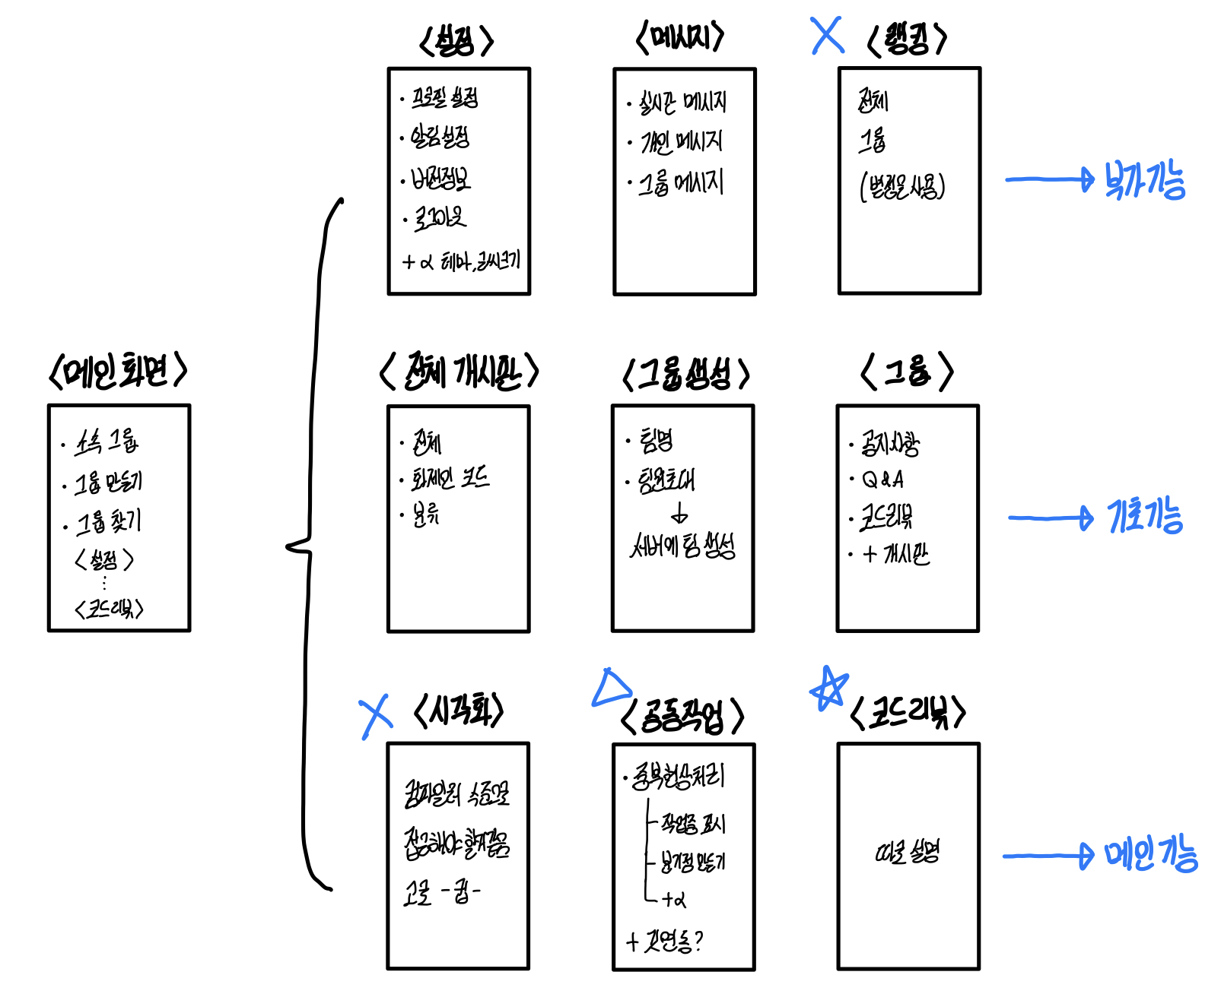
PART
2
2. 진행한 내용 - 구상도
메인화면
Notes:
앞 부분과 다르게 좀더 많은 부분이 있기에 좀더 간략하게 만들었습니다.
앞으로 진행을 하면서 앞부분과 같이 세세하게 추가가 될 예정 입니다.
+ 잉크로 그리면서 설명
기본적인 설정이 있고
전체와 그룹으로 나누어서 진행을 합니다. 퍼블릭과 프라이빗이라 생각하시면 됩니다.
그리고 공동작업이 있는데 이 부분은 메시지가 구현이 되면 변형해서 가능할 것 같습니다. 다만 이제 중복현상이나 깃 연동 같은 부분은 좀더 생각을 해야 되겠습니다.
마지막으로 메인인 코드 리뷰가 있습니다.

Slide 9
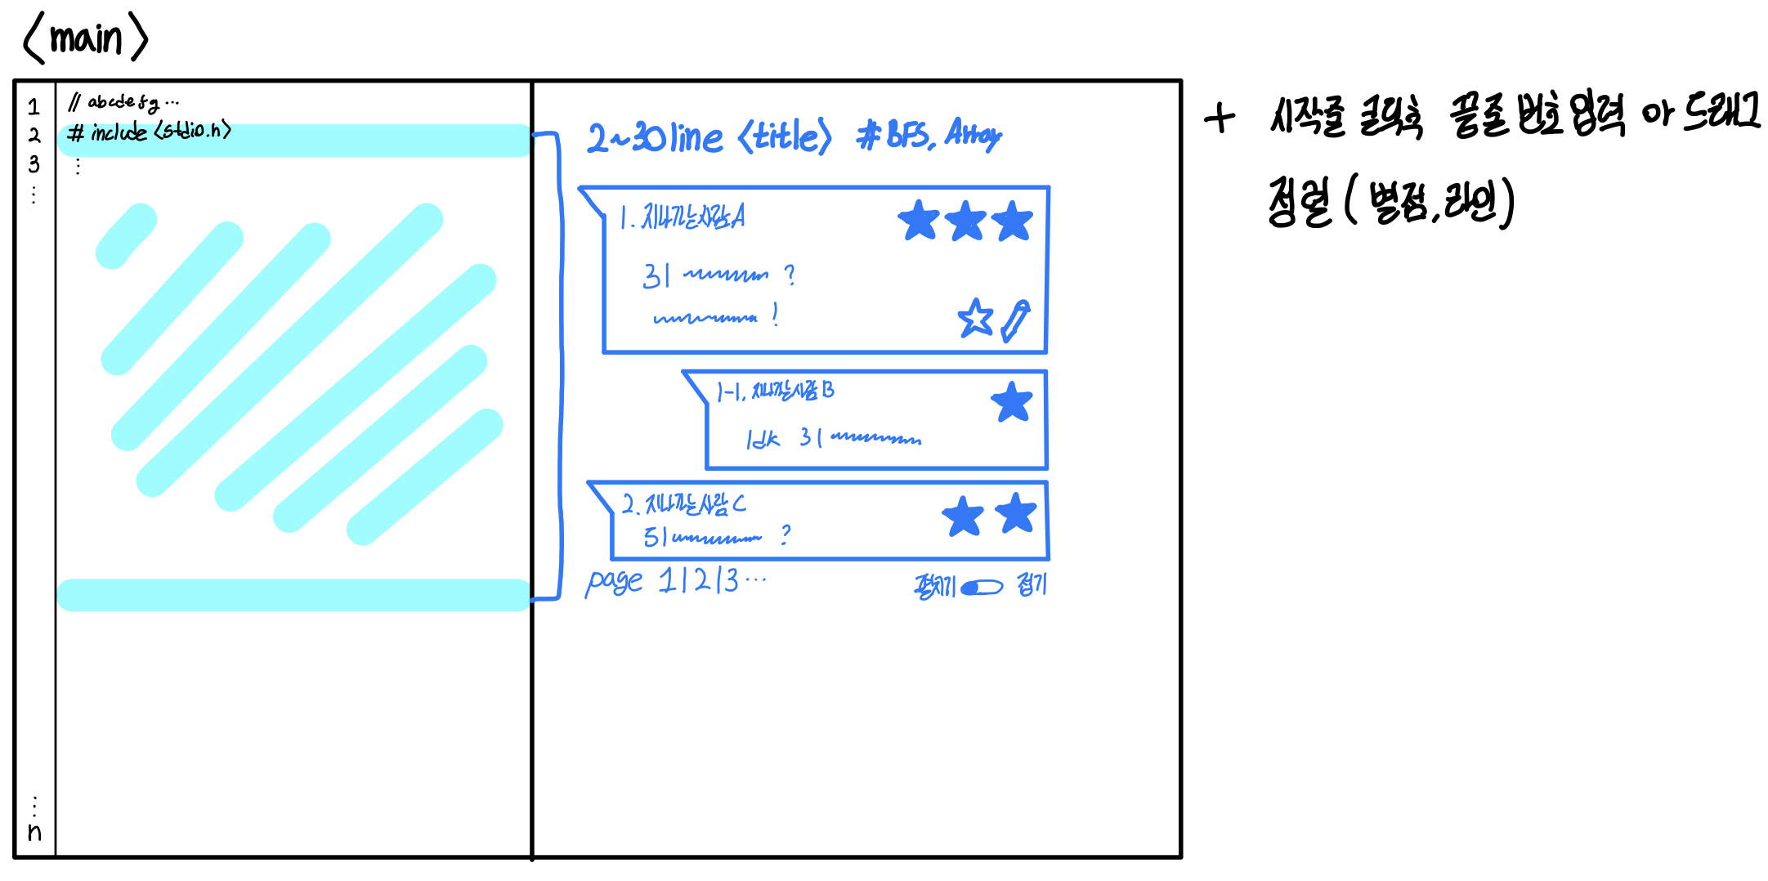
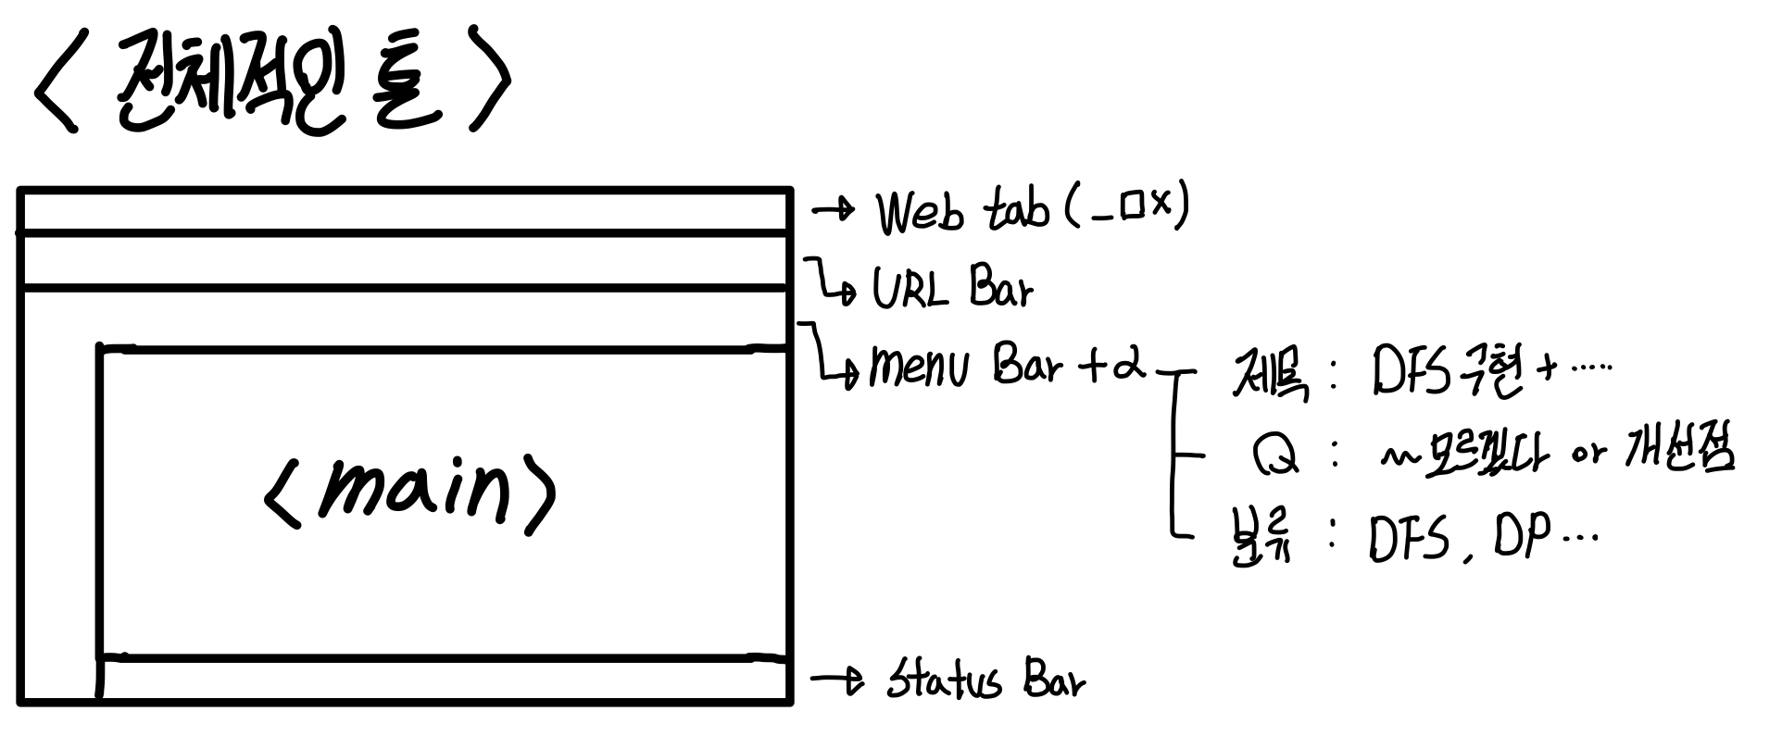
PART
2
2. 진행한 내용 - 구상도
코드리뷰
Notes:
메인 부분인 코드 리뷰입니다.
기본적으로 웹으로 구현을 하기때문에 위에 2개가 기본으로 있구요
메뉴에는 <main>에 들어갈 코드의 제목, 설명, 분류, 질문 이 들어갈 예정입니다.
<main>에는 화면이 양분화 되어 표현이 됩니다.
왼쪽에는 질문자의 코드 오른쪽에는 답변자의 코드와 말로 되어있습니다.
Line에 따른 코멘트를 분류하여 보여주며 사용자가 line을 설정할수 있도록 하고 그에 대해 #으로 표현을 하여 다른 사용자와의 중복설정을 막고 보기 편하게 합니다.
그리고 별점기능을 줘서 평가를 할 수 있도록 만들었습니다.
+페이지 기능, 접기 기능, 정렬기능

Slide 10
PART
2
2. 진행한 내용 - 구상도
DB
….
개인정보
공동작업
메시지
개인
소속정보
서버
Q정보
A정보
그룹
개시판
Notes:
간단하게 디비를 시각화해서 보자면 이런 식으로 진행이 됩니다.

Slide 11





PART
2
2. 진행한 내용 - 구상도
시스템
front-end
back-end
database
svelte
python
mySQL
Node.js
flask
+PostgreSQL
?
Notes:
1. 프론트는 SVelTe(스벨트)를 사용하고 node.js를 사용해서 서버(http-server)에 올리는 구조입니다.
angular(앵귤러)나 vue.js보다 좀더 간편하다고 하여 svelte를 사용하게 되었습니다.
2. 백엔드는 python에서 FlaSk(플라스크) 프레임 워크를 사용합니다.
Django(장고), express보다 사용자가 많다는 장점을 꼽아서 사용하게 되었습니다.
3. 디비는 mySQL을 사용할 예정입니다.
사실 PostGresQL과 mariaDB도 생각해 보았으나 아무래도 대중적인 mySQL이 좀더 접근하기 편해 보여서 사용할 예정입니다. (디비는 아직 회의중…)
이렇게 구성이 되며
벡과 프론트의 정보 전달은 rest api로 데이터를 주고받습니다.
아마 처음에는 post-get 방법으로 진행을 하다가 주고 받는 량이 늘어나거나 중요한 정보일때 넘어갈꺼 같습니다.
+ GraphQL로 프론트와 디비간 바로 정보를 주고받는 방법또한 생각중이나 아무래도 좀더 확실하게 구분이 되는 프론트-벡-디비의 형태를 유지하지 않을까 싶습니다.
이렇게 구성을 하며 도커를 사용하여 좀더 간편하게 셋팅과 실행을 하며
도커의 사용으로 어떤 서버를 해도 좋으니 서버에 관해서는 좀더 조사를 한 후에 정하도록 하겠습니다. (마이크로소프트, 아마존, 네이버)

Slide 12
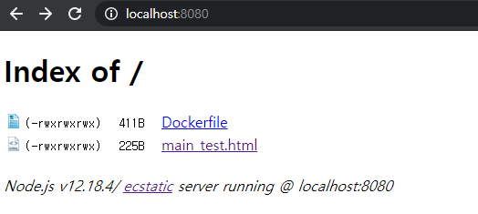
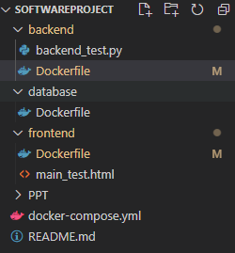
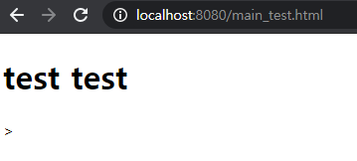
PART
2
2. 진행한 내용
실행화면

Slide 13
PART
3
3. 진행할 계획 - 사용 프로그램
Git
VS code
JAVA
HTML
+a
Notes:
앞서 시스템에서 사용된것 말고도 여러 프로그램들을 사용할 예정입니다.
JAVA와 HTML-js-css
Git을 통해 서로 코드를 공유하고 합치며
개발도구로는 비쥬얼코드를 사용하
깃사용하여 저희 스스로도 코드 리뷰를 함과 동시에 그 리뷰를 진행하며 과정의 개선점을 기능에 도입하고 변경하려고 합니다.
(코드 성능과 문제점, 버그발생 가능성을 검토)

Slide 14
PART
3
3. 진행할 계획
3월
세부 자료조사
4월
안드로이드 레이아웃 구성
5월
멘토,멘티 소통 시스템 개발
6월
최종 테스트
언어 학습
대략적인 DB설계
서비스 설계
DB구축
LMS 시간표와 캘린더 연동
발표준비
실제 구동
LMS서비스 연동
Ⅴ
Ⅴ
Ⅴ
Notes:
앞전에 계획은 3월 안에 주제를 잡고 세부적인 조사를 통해서 큰 그림을 그리고 4월부터 하나하나씩 해나가 6월에 발표를 할 계획이었으나
몇몇의 피드백을 받아 내용을 개선하고 바꾸면서 주제를 잡고 구체화 하는데 시간이 많이 소요가 되었습니다.
+ 주제a

Slide 15
PART
3
3. 진행할 계획
3월
사전 조사
4월
5월
서버 구축, 연동
6월
최종 테스트
코드 뷰 시스템
발표준비
실제 구동
주제 확정
구상도 제작
서비스 설계
DB, 서버 설계
레이아웃 구성
코드 리뷰시스템
코드 공동 작업
사용자 등록
코드 시각화
Ⅴ
Ⅴ
Ⅴ
Ⅴ
Ⅴ
Notes:
따라서 계획을 전면 수정하여 저희는 일단 스터디의 기능 중 코드 리뷰에 집중을 하여
6월달 까지 마무리를 하는 것이 1차적인 목표가 되겠습니다.
진행은 위와 같이 진행이 될 것입니다. 다만 여기서 5월에 있는 주 목표들은 사실상 4월에서 6월까지 계속 진행을 할 내용입니다.
따라서 일단 세부적인 내용을 일일히 다 고려하고 하는것이 아니라 일단 큰 목표들을 해 나아가면서 세부적인 내용들을 추가해 나아갈 겄입니다.

Slide 16
PART
4
4. 참고문헌 + 개발 참고
https://docs.docker.com/engine/reference/builder/
http://labs.brandi.co.kr/2021/01/20/hwangsg.html
naver.com, google.com (image-free)
our head
Notes:
+a
브레인스토밍 목업 - https://coggle.it 데이터베이스 목업 - https://dbdiagram.io 데이터베이스 목업 (SQL) - https://www.db-fiddle.com 데이터베이스 목업 (Mongo) - https://mongoplayground.net/ 레이아웃 목업 (UX Design) - http://ovenapp.io 팀 프로젝트 계획 관리 - http://trello.com

Slide 17
PART
4
4. 질문
Question
?

Slide 18
ThankYou
김정수

